Slide 1
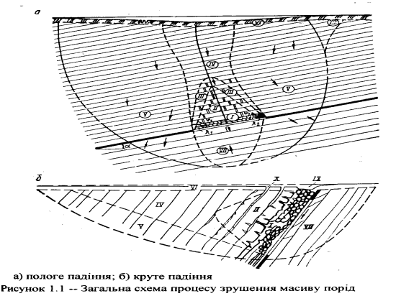
Механізм процесу зрушень земної поверхні
Ведення гірничих робіт викликає утворення в надрах землі пустот. Породи, оточуючі ці пустоти під дією сили ваги починають рухатися, обумовлюючи розвиток процесу зрушення.
В залежності від фізико - механічних якостей гірських порід, системи розробки, умов залягання корисної копалини і інших факторів зрушення гірських порід може відбуватися в формі обвалення, тобто безладного падіння породи у вигляді шматків і брил різних розмірів, прогину, нашарування товщі гірських порід в сторону виробленого простору з утворенням розшарувань, тріщин, розломів і ущільнення .

Slide 2
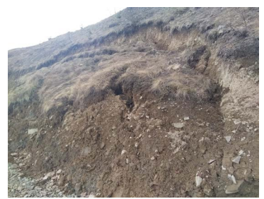
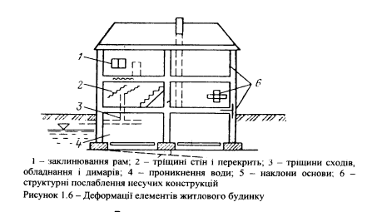
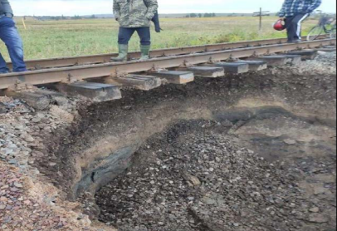
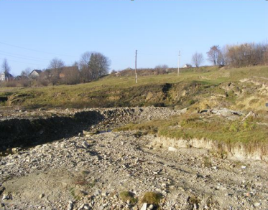
Наслідки процесу зрушень і деформацій земної поверхні
Зрушення і деформації земної поверхні викликають в населених місцевостях різні пошкодження підроблених споруд і інших об’єктів і характер пошкоджень залежить від виду об’єктів. Це можуть бути житлові будинки, промислові будівлі, транспортні споруди, лінії водопроводу і інших комунікацій або ж ділянки земної поверхні, що використовуються сільським господарством. Будинки більше всього терплять від нахилів, кривизни і горизонтальних деформацій земної поверхні. Збитки, що наносяться гірничими розробками промисловим будинкам і спорудам, відрізняються від збитків, що спричиняються звичайним будинкам, тим, що проведення необхідного ремонту або здійснення захисних заходів часто зв’язано з необхідністю тимчасового скорочення випуску продукції або навіть повної зупинки роботи промислового підприємства, внаслідок чого суттєво зростають витрати, які повинно нести гірниче підприємство, яке спричинило ці збитки.

Slide 3
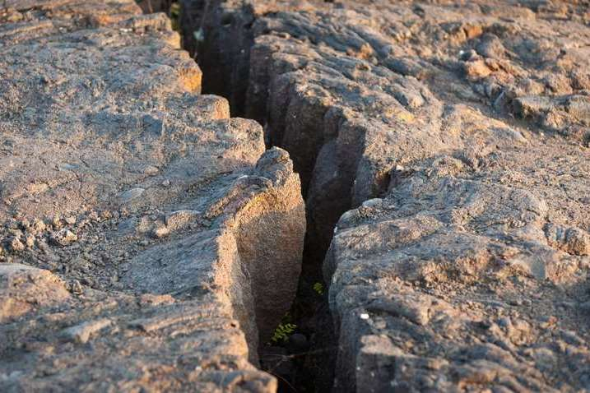
Наслідки процесу зрушень і деформацій земної поверхні
Одними з небезпечних і дуже поширених природних явищ є зсуви, природно-техногенного походження, розвиток яких, у районах із великою щільністю населення і розвитою промисловістю, може привести до катастрофічних наслідків. Зсуви, обвали, провали земної поверхні можливі як внаслідок природних процесів, так і внаслідок господарської діяльності людини, що обумовлено антропогенними факторами. Ерозія, дефляція (вивітрювання), зсуви, обвали, осипи і провали земної поверхні проявляються при відкритих і підземних способах розробок корисних копалин. Площа земель, порушених при розробці корисних копалин щорічно збільшується на десятки тисяч гектарів. Відповідно до міжнародної статистики до 80% зсувів у даний час пов'язані з діяльністю людини.

Slide 4
Метою інженерного захисту об’єктів є запобігання, усунення або зниження до допустимого рівня негативного впливу на об'єкти діючих та потенційно можливих небезпечних геологiчних процесiв.
Інженерний захист об'єктiв повинен забезпечувати:
загальну стiйкiсть територій;
безпечне проживання людей;
нормативні санiтарно-гiгiєнiчнi, соціальні та рекреаційні умови територій, які захищаються;
економічно обґрунтоване раціональне використання земель та природних ресурсів, об’єктів з дотриманням законодавчих вимог щодо охорони навколишнього середовища.

Slide 5
До основних засобів інженерного захисту об’єктів відносяться:
затримуючі та підтримуючі споруди i (фундаменти);
фундаменти, які обтикаються зсувними масами

Slide 6
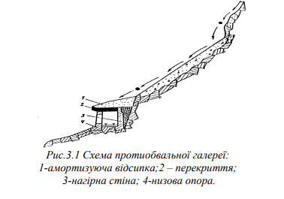
Уловлюючі протиобвальні споруди та галереї
З врахуванням необхідності закріплення території та збереження об’єктів на ній, а також перспективи подальшого її використання розробляють протизсувні заходи і будують протизсувні споруди.

Slide 7
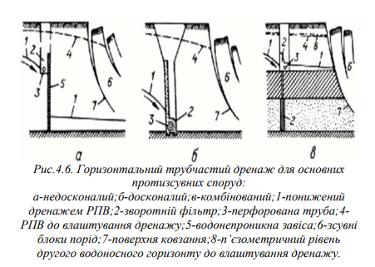
Дренажі глибокого закладання
На схилах, що захищаються, повинен бути організований безперешкодний стік поверхневих вод, виключений застій вод на безстічних ділянках і потрапляння на схил вод із присхилової території (нагірні канави).

Slide 8
Агролісомеліорація, захисні покриття і закріплення ґрунтів
Заходи агролісомеліорації включають: посів багаторічних трав, посадку дерев і чагарників у поєднанні з посівом багаторічних трав або обдернуванням. Підбір травосуміші з розвинутою кореневою системою на зсувних схилах повинен забезпечити міцний дерновий покрив.

